Slide 1
高性能并发框架-Disruptor
软件应用开发中心 > 后台开发业务组> 彭璨麒

Slide 2
目录
1
Disruptor介绍
2
Disruptor快速入门
3
Disruptor原理分析
4
Disruptor应用实践

Slide 3
Disruptor简介
Disruptor是英国外汇交易公司LMAX开发的一个高性能队列，研发的初衷是解决内存队列的延迟问题（在性能测试中发现竟然与I/O操作处于同样的数量级）。基于Disruptor开发的系统单线程能支撑每秒600万订单，2010年在QCon演讲后，获得了业界关注。2011年，企业应用软件专家Martin Fowler专门撰写长文介绍。同年它还获得了Oracle官方的Duke大奖。
目前，包括Apache Storm、Camel、Log4j 2在内的很多知名项目都应用了Disruptor以获取高性能。

Slide 4
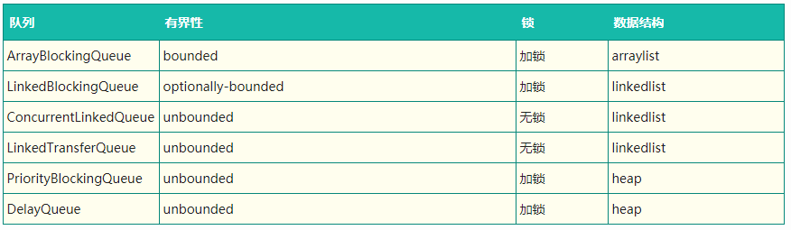
Java内置线程安全的队列
思考：
如果让你在高并发环境下选择上述的队列来做数据传递，你会选择哪种？

Slide 5
ArrayBlockingQueue的问题
ArrayBlockingQueue在实际使用过程中，会因为加锁和伪共享等出现严重的性能问题

Slide 6
加锁
Disruptor论文中讲述了一个实验：
这个测试程序调用了一个函数，该函数会对一个64位的计数器循环自增5亿次。
机器环境：2.4G 6核
运算： 64位的计数器累加5亿次
|Method | Time (ms) | |— | —| |Single thread | 300| |Single thread with CAS | 5,700| |Single thread with lock | 10,000| |Single thread with volatile write | 4,700| |Two threads with CAS | 30,000| |Two threads with lock | 224,000|
CAS操作比单线程无锁慢了1个数量级；有锁且多线程并发的情况下，速度比单线程无锁慢3个数量级。可见无锁速度最快。
单线程情况下，不加锁的性能 > CAS操作的性能 > 加锁的性能。
思考：cas比加锁性能高是众所周知呢，那具体是为什么呢？

Slide 7
CAS>锁
什么是上下文切换：CPU通过时间片算法来循环执行任务，当前任务执行一个时间后悔切换到下一个任务。但是，在切换前会保存上一个任务的状态，以便下次，切换回到这个任务时，可以在加载这个任务的状态。所以任务保存到加载的过程就是上下文切换。 时间片轮转的方式使多个任务在同一颗CPU上执行变成了可能, 但同时也带来了保存现场和加载现场的直接消耗。
上下文切换时机：
线程运行的时间片时间用完了，线程切换。
若线程在时间片结束前阻塞或结束，线程切换。
cas减少了上下文切换：当线程进行CAS算法更新的时候，如果发现不是期望的数据，那么他会进入循环进行更新，或者时间片用完后切换线程。而在本次时间片内，存在本线程多次CAS更新后更新成功，从而减少了线程的切换。

Slide 8
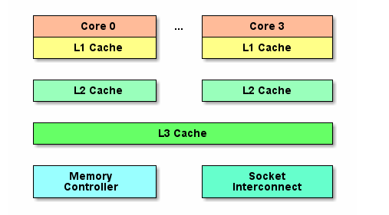
伪共享
CPU缓存
网页浏览器为了加快速度,会在本机存缓存以前浏览过的数据;同样内存与CPU的速度相差太远, 于是CPU设计者们就给CPU加上了缓存(CPU Cache). 如果你需要对同一批数据操作很多次, 那么把数据放至离CPU更近的缓存, 会给程序带来很大的速度提升. 例如, 做一个循环计数, 把计数变量放到缓存里,就不用每次循环都往内存存取数据了. 下面是CPU Cache的简单示意图.

Slide 9
伪共享
缓存行
为了高效地存取缓存, 不是简单随意地将单条数据写入缓存的.缓存是由缓存行组成的,典型的一行是64字节.
伪共享
缓存系统中是以缓存行（cache line）为单位存储的，当多线程修改互相独立的变量时，如果这些变量共享同一个缓存行，就会无意中影响彼此的性能，这就是伪共享. 来看个demo

Slide 10
伪共享
ArrayBlockingQueue有三个成员变量：
- takeIndex：需要被取走的元素下标
- putIndex：可被元素插入的位置的下标
- count：队列中元素的数量
这三个变量很容易放到一个缓存行中，但是之间修改没有太多的关联。所以每次修改，都会使之前缓存的数据失效，从而不能完全达到共享的效果。

Slide 11
Disruptor的设计方案
环形数组结构
为了避免垃圾回收，采用数组而非链表。同时，数组对处理器的缓存机制更加友好。
无锁设计
每个生产者或者消费者线程，会先申请可以操作的元素在数组中的位置，申请到之后，直接
在该位置写入或者读取数据
无伪共享问题
空间换时间，如同之前的demo展示。
内存预分配

Slide 12
目录
1
Disruptor介绍
2
Disruptor快速入门
3
Disruptor原理分析
4
Disruptor应用实践

Slide 13
Disruptor核心组件
Event（事件）:
从生产者传递给消费者的数据单位。
EventHandler（事件处理器）:
由用户实现的接口，代表Disruptor的消费者。
Producer（生产者）:
由用户实现，往RingBuffer里填充数据。

Slide 14
Disruptor核心组件
Ring Buffer（环形缓冲区）:
环形缓冲区仅负责存储和更新通过Disruptor的数据（事件）
Sequence（序号）:
Disruptor使用Sequence作为识别特定组件所在位置。每个消费者都维护一个独立的Sequence，每个生产者维护一个共同的序列。大多数并发代码依赖于这些Sequence值的移动，因此Sequence支持AtomicLong的许多当前功能，且sequence排除了伪共享。

Slide 15
Disruptor核心组件
Sequencer（序号器）:
序号器是Disruptor的真正核心。该接口的两个实现(single producer, multi producer)实现了所有用于生产者和消费者之间快速、正确传递数据的并发算法。
Sequence Barrier（序号屏障）:
序号屏障由序号器产生，包含对序列发生器中主要发布的序列和任何依赖性消费者的序列的引用。它包含确定是否有任何可供消费者处理的事件的逻辑。

Slide 16
Disruptor核心组件
Event Processor:（事件处理循环）:
用于处理来自干扰器的事件的主事件循环，它拥有使用者序列的所有权。回调到已使用的EventHandler/WorkHandler接shi'jia口的实现。

Slide 17
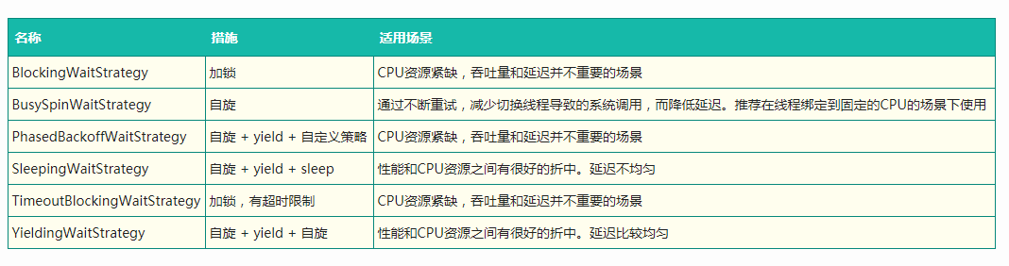
Disruptor核心组件
Wait Strategy（等待策略）:
消费者没有数据消费时的阻塞策略

Slide 18
Disruptor核心组件
Sequencer（序号器）:
序号器是Disruptor的真正核心。该接口的两个实现(single producer, multi producer)实现了所有用于生产者和消费者之间快速、正确传递数据的并发算法。
Sequence Barrier（序号屏障）:
序号屏障由序号器产生，包含对序列发生器中主要发布的序列和任何依赖性消费者的序列的引用。它包含确定是否有任何可供消费者处理的事件的逻辑。
Event Processor:（序号屏障）:
用于处理来自干扰器的事件的主事件循环，它拥有使用者序列的所有权。有一种称为BatchEventProcessor的表示，它包含事件循环的有效实现，并将回调到已使用的EventHandler接口的实现。

Slide 19
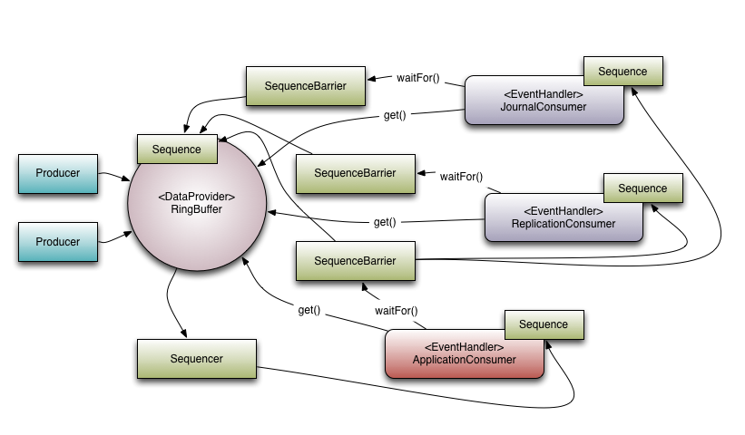
Disruptor核心组件

Slide 20
Disruptor使用入门
一个最简单的单生产者与单消费者的例子

Slide 21
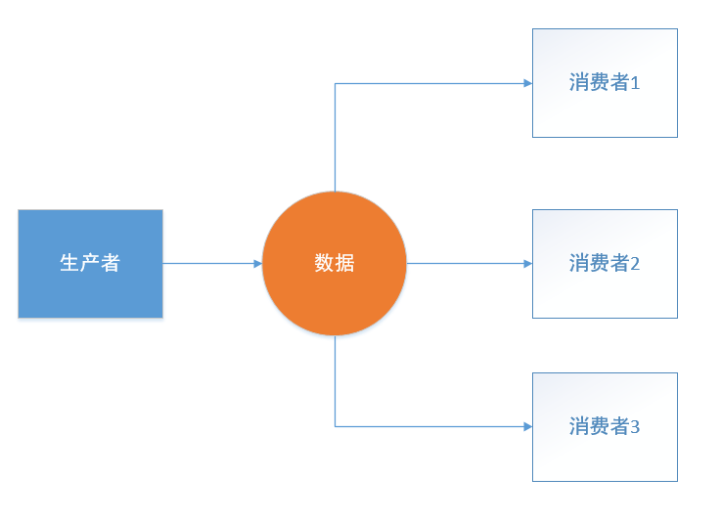
Disruptor并行模式-并行消费
disruptor.handleEventsWith(new EventHandler1(), new EventHandler2(), new EventHandler3());

Slide 22
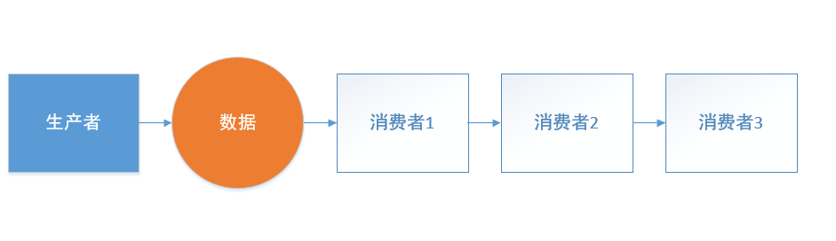
Disruptor并行模式-串行消费
disruptor.handleEventsWith(new EventHandler1())
.then(new EventHandler2())
.then(new EventHandler3());

Slide 23
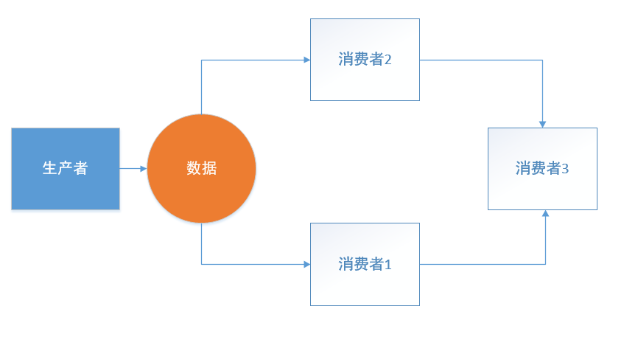
Disruptor并行模式-菱形
disruptor.handleEventsWith(new EventHandler1(), new EventHandler2())
.then(new EventHandler3());

Slide 24
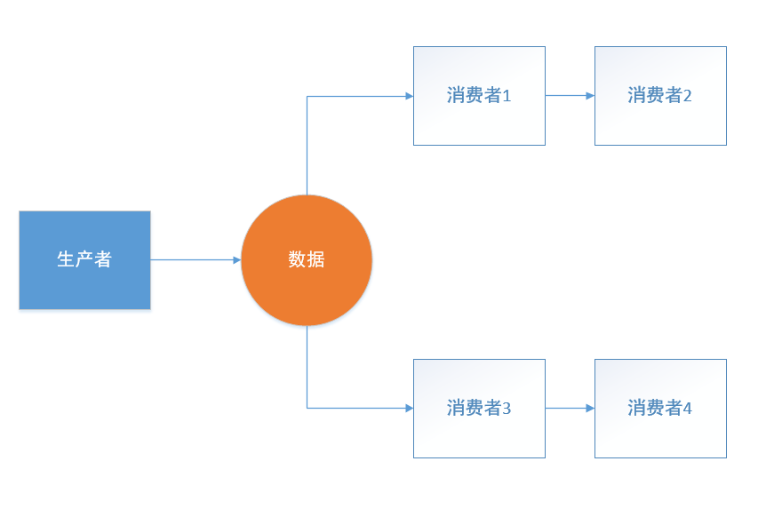
Disruptor并行模式-链式并行
disruptor.handleEventsWith(new EventHandler1()).then(new EventHandler2());
disruptor.handleEventsWith(new EventHandler3()).then(new EventHandler4());

Slide 25
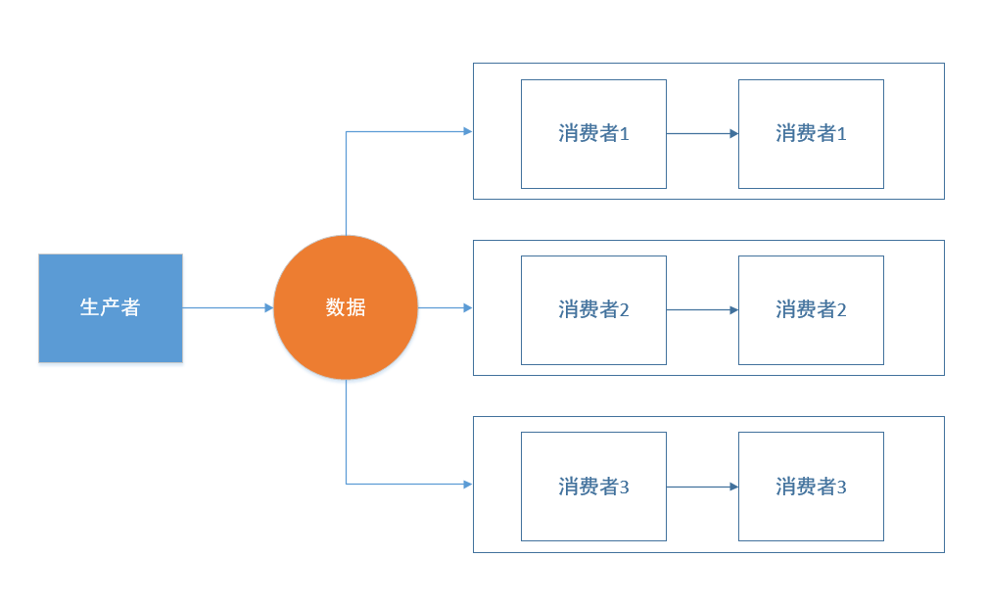
Disruptor并行模式-相互隔离
disruptor.handleEventsWithWorkerPool(new WorkHandler1(1), new WorkHandler1(2));
disruptor.handleEventsWithWorkerPool(new WorkHandler2(1), new WorkHandler2(2));

Slide 26
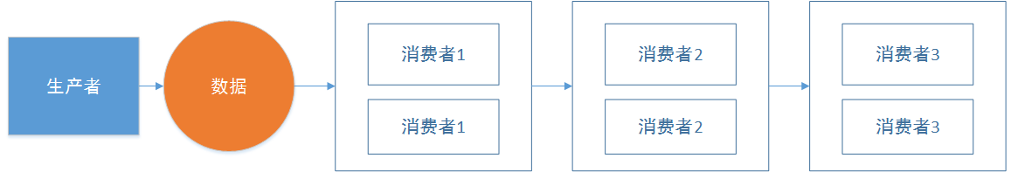
Disruptor并行模式-航道模式
disruptor.handleEventsWithWorkerPool(new WorkHandler1(1), new WorkHandler1(2))
.thenHandleEventsWithWorkerPool(new WorkHandler2(1), new WorkHandler2(2));
.thenHandleEventsWithWorkerPool(new WorkHandler3(1), new WorkHandler2(2));

Slide 27
目录
1
Disruptor介绍
2
Disruptor快速入门
3
Disruptor原理分析
4
Disruptor应用实践

Slide 28
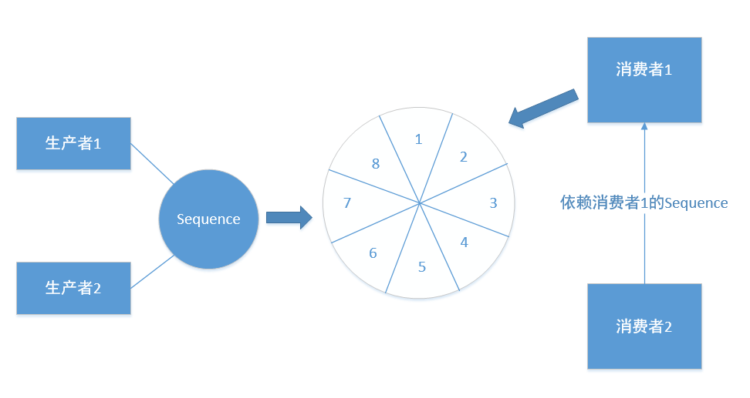
串并行操作原理

Slide 29
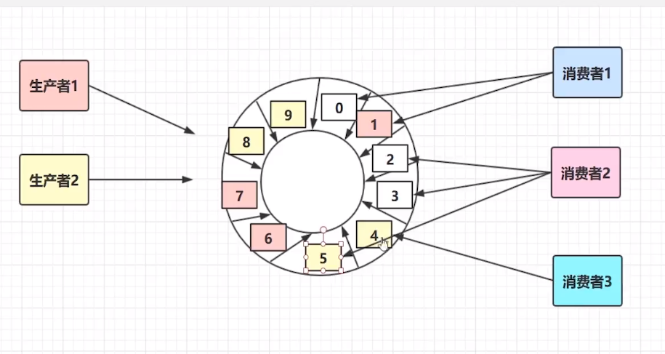
RingBuffer原理

Slide 30
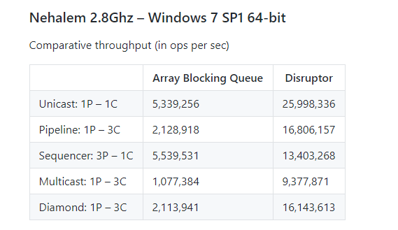
Disruptor与ArrayBlockingQueue性能对比
本地验证一下~

Slide 31
Disruptor高性能之道-我的见解
RingBuffer数组结构便于寻址，便于定位数据时的位运算
预分配的内存空间，减少new对象和销毁对象的操作，减少gc（但也要注意它可能带来的问题）
消除了伪共享
可选择的阻塞策略
CAS操作替代锁，甚至一些操作无锁

Slide 32
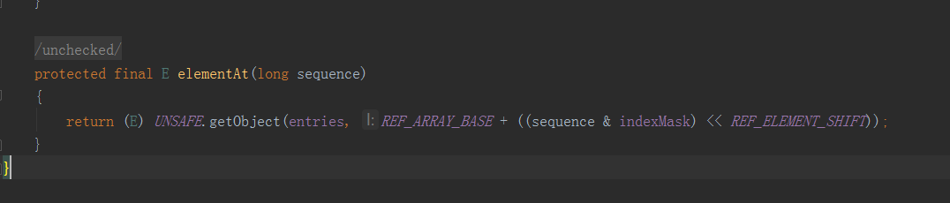
位运算

Slide 33
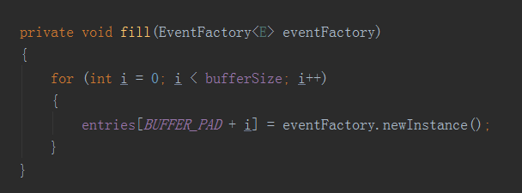
内存预加载

Slide 34
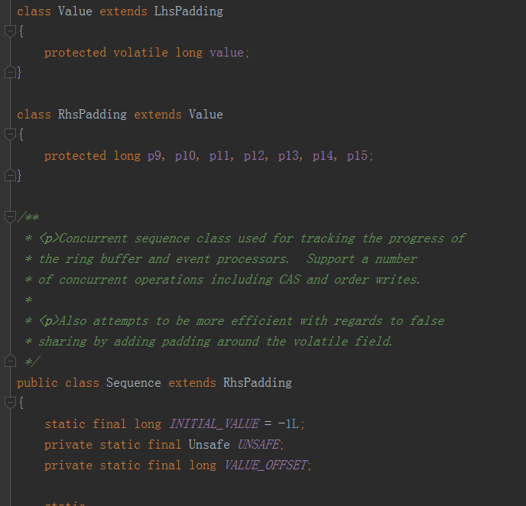
消除伪共享

Slide 35
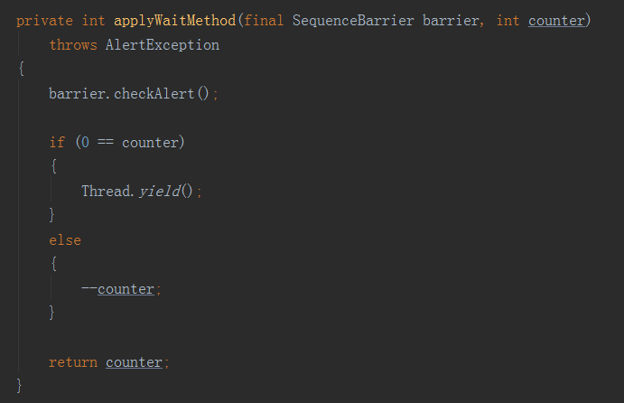
阻塞策略

Slide 36
目录
1
Disruptor介绍
2
Disruptor快速入门
3
Disruptor原理分析
4
Disruptor应用实践

Slide 37
Disruptor应用场景
涉及到线程池，java内置对列的地方，如果对性能要求高，都可以使用disruptor替代。

Slide 38
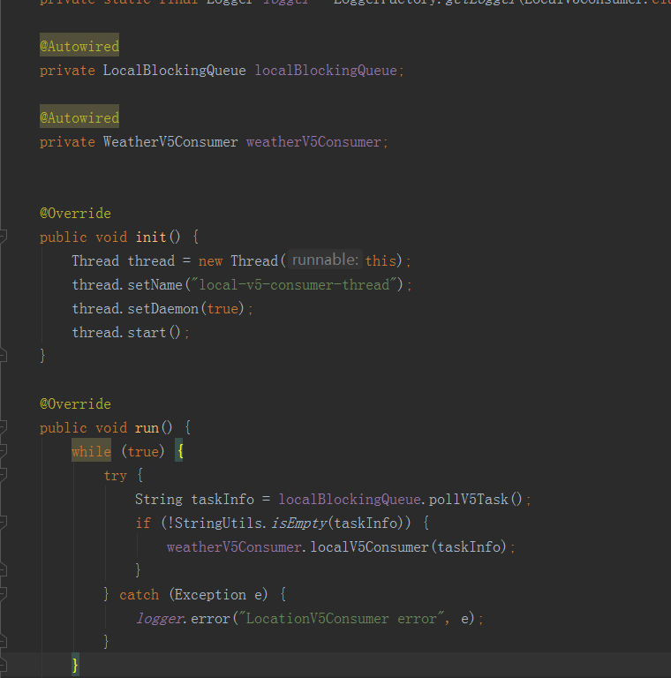

Slide 39
谢谢

